Slide 1

Script Python para Ingestão de Dados
Projeto Final - Banco de Dados Não Relacional
Rafael Guiselli Felippe

Slide 2


Entendimento do Projeto
Script Python para Ingestão de Dados
Uma fábrica de alimentos planeja implementar um projeto de dados para analisar informações de sensores IoT.
Localizados em diversas áreas da fábrica, esses sensores enviam informações sobre a temperatura e a umidade específicas de cada zona. A proposta é utilizar esses dados para aprimorar tanto a eficiência quanto a qualidade dos alimentos fabricados, assegurando o cumprimento dos padrões estabelecidos.
Sendo assim, nosso principal objetivo é garantir que os dados estejam acessíveis à equipe de Analytics, possibilitando a realização das análises necessárias.

Slide 3
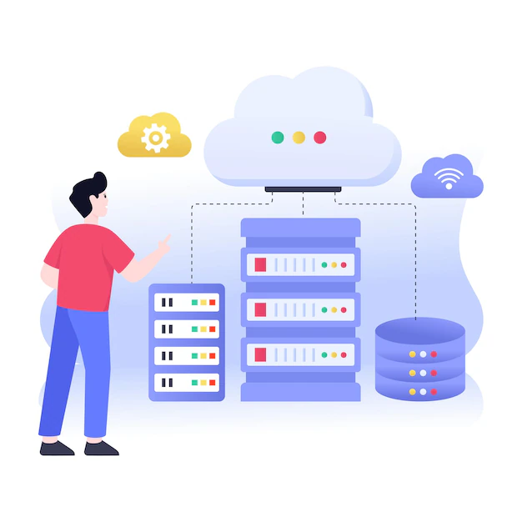
Ciclo de Vida dos Dados
Script Python para Ingestão de Dados
Os dados provenientes dos sensores IoT são disponibilizados todas as manhãs no formato JSON e armazenados em uma pasta no servidor local. Nesse arquivo temos informações sobre o código ID do sensor, o horário preciso da coleta e a medição correspondente (temperatura ou umidade).
Além disso, a fábrica disponibiliza algumas tabelas de metadados que são mantidas em um banco de dados relacional. Essas tabelas contém dados sobre os tipos de sensores e os locais onde estão instalados.

Slide 4
Ferramentas Utilizadas
Script Python para Ingestão de Dados
Para o desenvolvimento do projeto, serão utilizadas as seguintes ferramentas:
1.
Linguagem Python
Essa será a linguagem de programação utilizada para a criação de todo o script
2.
MongoDB
Será responsável por armazenar o arquivo bruto no formato JSON
3.
SQL Server
Armazenará os dados processados do arquivo JSON e os metadados

Slide 5





Arquitetura da Solução
Script Python para Ingestão de Dados
Armazenamento do arquivo bruto
Arquivo disponível no servidor local
Dados disponíveis para análises
Metadados
Armazenamento dos metadados e dos dados processados

Slide 6
Modelagem dos Dados
Script Python para Ingestão de Dados
tb_localidade
Tabela auxiliar com metadados das localidades
1
localidade_id
tb_fato_sensores
tb_sensores
rua
...
_id
sensor_id
*
1
*
data
localidade_id
hora
tipo_sensor_id
leitura
*
sensor_id
tb_tipo_sensor
Tabela auxiliar com metadados dos sensores
Tabela fato que será originalizada a partir do arquivo JSON
Tabela dimensão com metadados dos sensores
tipo_sensor_id
1
tipo_sensor

